Slide 1
SOYEZ LES BIENVENUS
A LA PRESENTATION DE NOTRE LOGICIEL:
“FOOD ONLINE”

Slide 2
PATIE 1 DESCRIPTION DU CADRE DE L’ENTREPRISE

Slide 3
Food On Line est une entreprise de restauration à Ngaoundéré, visant à offrir une expérience culinaire unique et mémorable à travers la cuisine camerounaise. L’entreprise se concentre sur la durabilité et la gestion éthique des déchets, en veillant à ce que ses matières premières soient utilisées de manière responsable. L’entreprise fonctionne en collaboration avec des entreprises commerciales locales et vise à créer un environnement de travail équitable et éthique.
L’objectif principal de l’entreprise est de devenir un leader dans l’industrie de la restauration en offrant un service exceptionnel, une qualité exceptionnelle et une excellence culinaire. La vision de l’entreprise est de devenir un acteur de premier plan dans l’industrie en offrant une expérience culinaire unique et mémorable.

Slide 4
Les employés de l’entreprise sont très motivés et engagés dans leur travail. Ils se consacrent à des pratiques éthiques, à un service exceptionnel et à l’excellence culinaire. Leur objectif est de devenir un leader dans l’industrie de la restauration en mettant en œuvre des solutions et des technologies innovantes qui améliorent la satisfaction et la satisfaction des clients. Les employés de l’entreprise sont très motivés et engagés dans leur travail. Ils se consacrent à des pratiques éthiques,à un service exceptionnel et à l’excellence culinaire.
Leur objectif est de devenir un leader dans l’industrie de la restauration en mettant en œuvre des solutions et des technologies innovantes qui améliorent la satisfaction et la satisfaction des clients.
LES PERSONNELS

Slide 5
Postes | Taches journalières | Nombre d’années d’expérience requises
Administrateur | Tâches administratives ; Prise de décision concernant la gestion complète de l’entreprise ; Gestion du site web du restaurant ;
Chef cuisinier | Elaborer les menus Organiser et donner les instructions en cuisines ; Planifier les horaires de travail ; Surveiller la qualité du travail. | 3-5 Années
Second de cuisine | Préparer les menus demandes ; S’informer auprès du chef des taches à exécuter ; Remplacer ci-besoin le chef cuisinier | 2-3 Années
Chef de rang | Motiver et diriger l’équipe ; | 3 Années
Serveur | Suivre les instructions du chef de rang ; | 1 An
Livreur | Livrer les commandes | 1 An

Slide 6
MENU | DESCRIPTION
Ndole | Plat traditionnel camerounais a base de feuilles de ndole, crevette séchées, poisson fume et viande de bœuf
Eru | Plat traditionnel a base de feuilles d’okock , waterlif, poisson fume, crevette, viande
Folere | Plat a base de feuilles de tolère (feuilles de patate douce), poisson fume, viande
Poulet | Plat a base de poulet marine et grille, accompagne de légume saute ou de frites
Poisson | Plat a base de poisson frais préparer selon la préférence du client (grille, braise, en sauce)
Bouillon | Plat a base de (poulet, bœuf, poisson), épices, accompagné de riz, plantain mur

Slide 7
MARKETING ET PUBLICITE
Pour créer un restaurant réussi, il est crucial d’intégrer des stratégies de marketing et de publicité pour attirer le public cible, qui est tous intéressés par la bonne nourriture. Cela peut être réalisé en créant un site Web, en s’associant à des influenceurs pour diverses publicités et en offrant des remises aux clients fidèles et des livraisons gratuites au-delà de trois commandes. Les indicateurs de succès de l’entreprise peuvent varier en fonction des objectifs de l’entreprise. Ces indicateurs permettent d’évaluer les efforts de marketing et d’ajuster les stratégies si nécessaire pour atteindre les objectifs commerciaux. Les indicateurs clés comprennent le remplissage des tables, l’attraction des clients, les taux de conversion en ligne, les avis en ligne et les commentaires positifs, et la croissance de l’entreprise.

Slide 8
PARTIE 2
CADRE DE DEVELOPPEMENT DU PROJET

Slide 9
ANALYSE DES BESOINS
Cette partie du GENIE LOGICIEL décrit les spécifications et l’analyse du site dans le cadre de notre projet, servant de guide pour les charges de notre demande de conception et de développement. Il présente également une partie analytique qui précède la phase de conception. Le chapitre définit les besoins, y compris les besoins fonctionnels et non
fonctionnels, et décrit les définitions des cas d’usage, de classe et d’objet. Les besoins fonctionnels comportent quatre étapes principales : l’enregistrement des visiteurs, la sélection du bon menu, la commande, la connexion au site et les demandes de livraison. Les besoins non fonctionnels comprennent la fonctionnalité, la fonctionnalité,
l’ergonomie, une bonne interface et la sécurité. Les définitions des cas d’utilisation incluent l’enregistrement des visiteurs, l’enregistrement des clients et l’enregistrement

Slide 10
des administrateurs. Le chapitre fournit également des diagrammes
d’utilisation et des diagrammes de classes. En conclusion, le chapitre présente une analyse analytique du système,
mettant en évidence les besoins fonctionnels et non fonctionnels qui sont essentiels pour une meilleure fonctionnalité
du site. Le prochain chapitre portera sur l’étude conceptuelle du site.
DIAGRAMME DE CAS D’UTILISATION
Présentation des acteurs
Utilisateur :c’est une personne ayant déjà créé un compte dans notre site ;
Administrateur : celui qui assure le dynamisme du site en faisant les mises à jour.

Slide 11
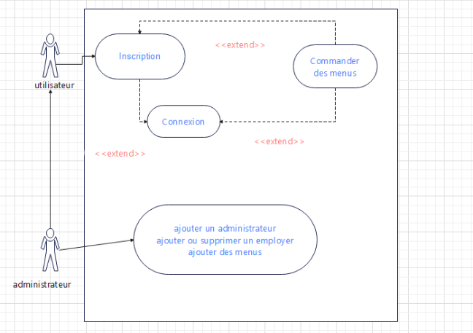
CONCEPTION GENERALE
CHOIX MODELE DE CONCEPTION

Slide 12
La phase de conception est une phase cruciale et essentielle dans la production d’une application de haute qualité.
Il s’agit de clarifier la vision globale et de décrire l’architecture générale qui sera suivie dans la réalisation du projet.
Le choix conceptuel est ensuite détaillé à travers différents schémas. Le choix du modèle conceptuel est V,
car il est le plus efficace et implique la vérification de chaque étape et la possibilité de corriger les erreurs avant de
lancer l’étape suivante. Cette phase est cruciale pour le succès du développement de l’application.
MODELE LOGIQUE DE DONNES

Slide 13
Employer: (id_emp, nom, prénoms, tel, genre, post, jour_du_trvl, heure_debut, heure_fin, #matricule) ;
Facture: (id_facture, date, montant, quantité, #id_client) ;
Commande: (id_co, libelle, heure_co, status_co, #id_emp, #id_facture);
Administrateur: (matricule, nom_ad, prenom_ad, tel, email_ad, motpass);
Client: (id_client, nom_cl, prenom_cl, tel_cl, email, motpass, adresse) ;
Menu :(id_menu, titre, description, prix) ;
Produit :(id_p, nom_p, quantité, prix_p, #matricule, #id_four) ;
Fournisseur: (id_four, nom_four, prenom_four, tel_four, email_four);
Figurer: (#id_co, #id_menu);
Panier: (id_panier, quantité, date_ajout, #id_client) ;

Slide 14
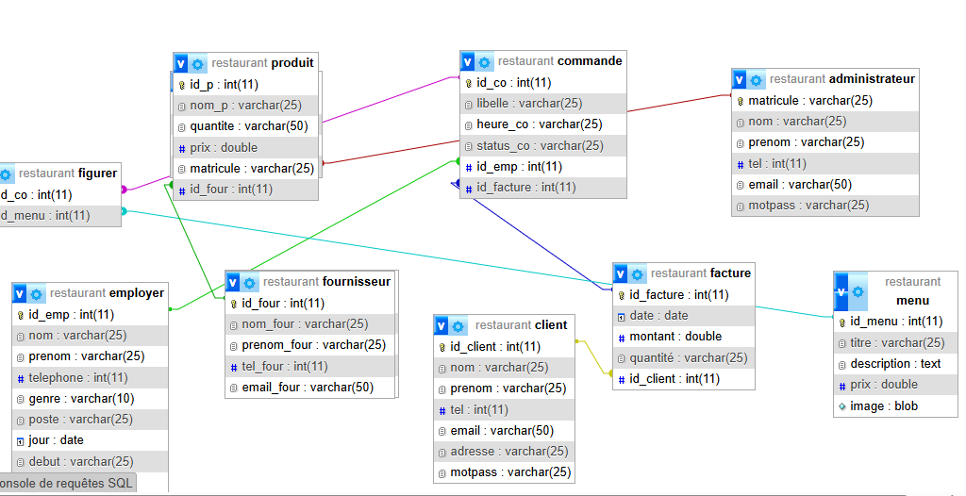
MODELE PHYSIQUE DE DONNES
Le modèle physique des données (MPD) d'une base de données permet d'avoir une représentation graphique de la structure d’une base de données et ainsi de mieux comprendre les relations entre les différents tables. Il permet d'avoir un point de vue global sur l'ensemble de la base de données.

Slide 15
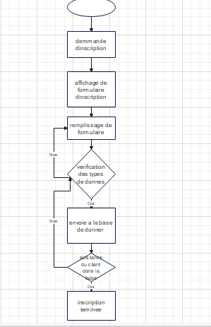
DIAGRAMME D’ACTIVITES
Un diagramme d'activité est une représentation visuelle d'un processus ou d'un système. Il montre les actions, les sous-processus et les décisions qui constituent une activité plus importante.

Slide 16
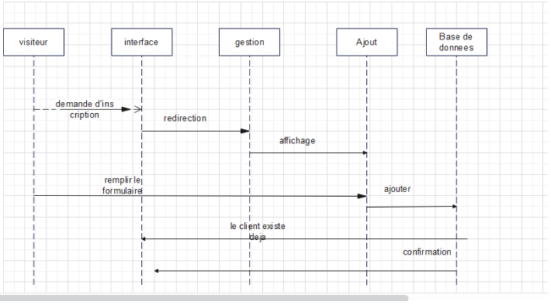
DIAGRAMME DE SEQUENCE
Le diagramme de séquence permet de montrer les interactions d'objets dans le cadre d'un scénario d'un diagramme des cas d'utilisation.

Slide 17
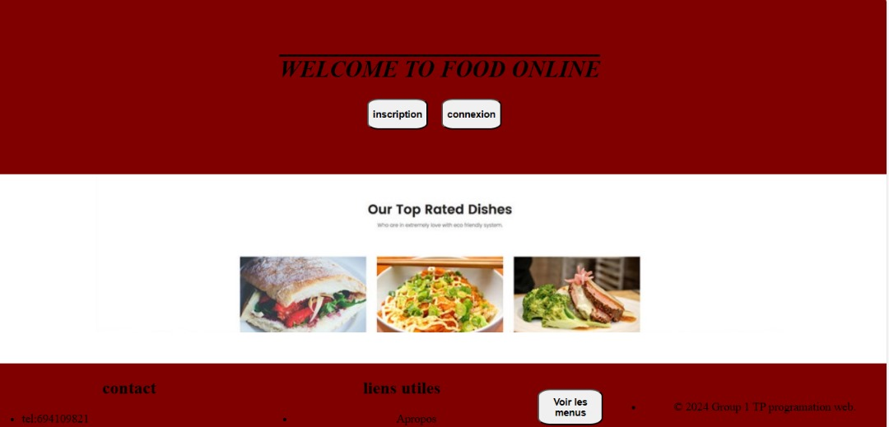
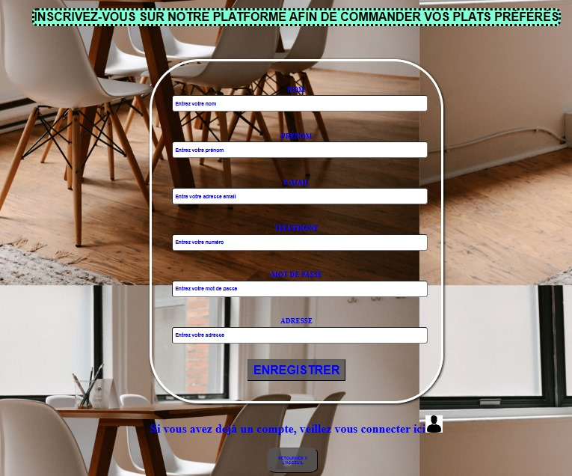
REALISATION
Page d’Accueil
Page d’Inscription

Slide 18
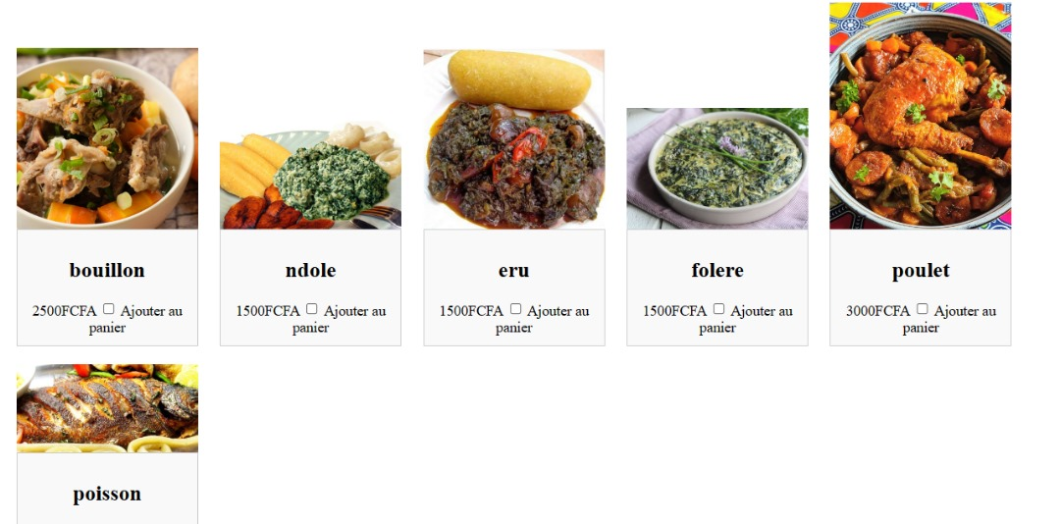
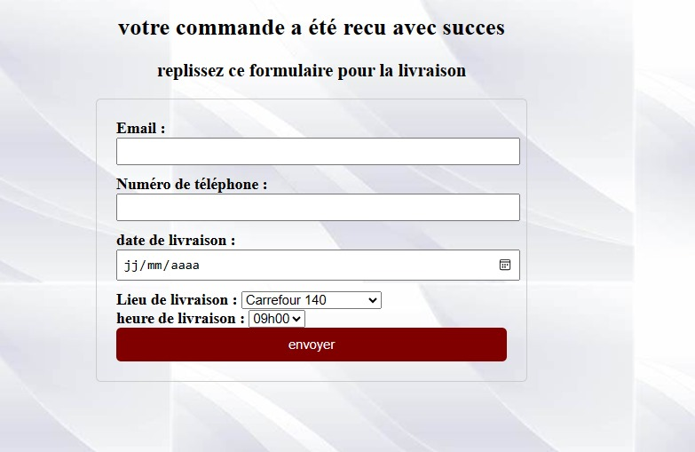
Formulaire
Page de commande

Slide 19
ENVIRONNEMENT DE TRAVAIL
ENVIRONNEMENT HARD
Marque ordinateur | Processeur | Ram | fréquence
DELL | Intel® core i3 | 8giga | 2GHZ
HP | Intel ® core i5 | 8192MB | 2.5GHZ
PB | Intel® Atom(TM) | 2giga | 1.44GHZ
2. ENVIRONNEMENT SOFT
Langage de programmation
JavaScript : Langage de programmation utilisé pour ajouter des fonctionnalités interactives aux pages web.
PHP : Langage de programmation côté serveur Les technologies utilisées pour la conception de notre site web incluent :
HTML (de feuille de style utilisé pour la présentation visuelle des pages web.
HyperText Markup Language) : Langage de balisage standard pour la création de pages web.
CSS (Cascading Style Sheets) : Langage utilisé pour la gestion des données et la communication avec la base de données.

Slide 20

Outils de conception
XAMPP
VISUAL STUDIO CODE
Système de gestion des bases des données
Notre site étant réalisé en quatre versions différentes, les différents SGBD les abritant sont :
POSTGREMYSQL
MYSQL
ORACLE
MICROSOFT SERVER
CONCLUSION
Dans le chapitre REALISTION, nous avons présenté les interfaces réalisées dans notre site web pour permettre de clarifier les étapes d’utilisation.

